Slide 1
19. 통신 프로그래밍 - 앱 인벤터 기초
강사 : 노태상

Slide 2
01. 앱 인벤터 개요
구글과 MIT의 협력을 통해 개발된 웹 기반의 앱 개발 도구로 초보자들도 쉽게 앱을 만들수 있습니다.
앱 인벤터 소개
구글이 2010년 7월에 개발한 초보자용 안드로이드 앱 개발 도구
2011년부터 오픈소스 프로젝트로 운영
현재는 MIT에서 확장 개발 및 운영
최근에는 MIT App Inventor2 이름으로 서비스 진행
앱 인벤터의 특징
안드로이드 앱 개발 전용 도구
엡 브라우저에서 바로 앱을 개발할 수 있다.
블록을 조합해서 앱을 만든다.
한글 프로그래밍을 지원한다.
다양한 기능을 제공한다.(음악, 음성, 번역, 동영상, 사진, 녹음, 각종 센서 등)

Slide 3
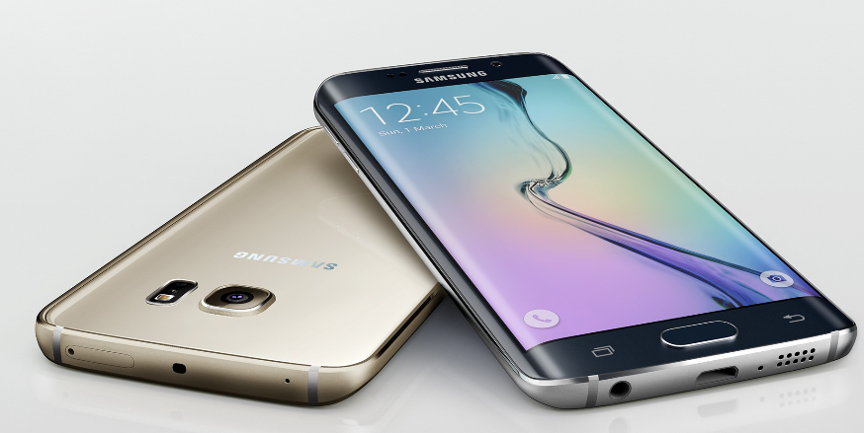
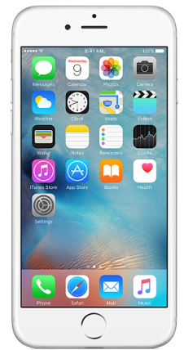
01. 앱 인벤터 개요
안드로이드 전용 개발도구로 오픈소스로 공개되어 서비스 진행중입니다.
아이폰을 제외한 국내 대부분의
스마트폰은 안드로이드 계열임
아이폰은 스위프트라는 초보자용
개발 환경을 지원하고 있음

Slide 4
01. 앱 인벤터 개요
앱 인벤터를 이용한 앱 개발 과정은 아래와 같습니다.
앱인벤터를
이용한 앱 개발
APK 파일 생성
Java
Android Studio
구글 Play 스토어 등록

Slide 5
01. 앱 인벤터 개요
앱 인벤터 설치를 위한 환경 및 방법을 소개합니다.
앱 인벤터 설치
동일한 무선 공유기에 노트북과 스마트폰 접속
구글 크롬 설치
구글 계정 생성
앱 인벤터 사이트 접속 (구글 크롬 브라우저를 이용해 접속)
http://ai2.appinventor.mit.edu/
구글 계정 로그인
약관동의
Survey 등

Slide 6
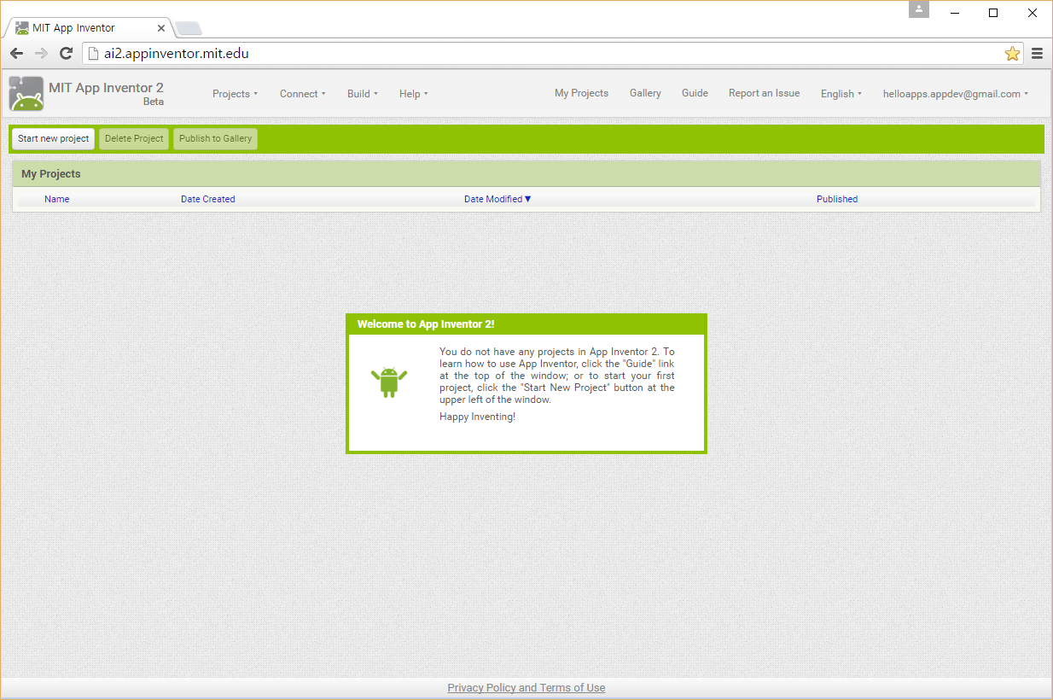
01. 앱 인벤터 개요
앱 인벤터 설치를 위한 환경 및 방법을 소개합니다.
앱 인벤터 실행

Slide 7
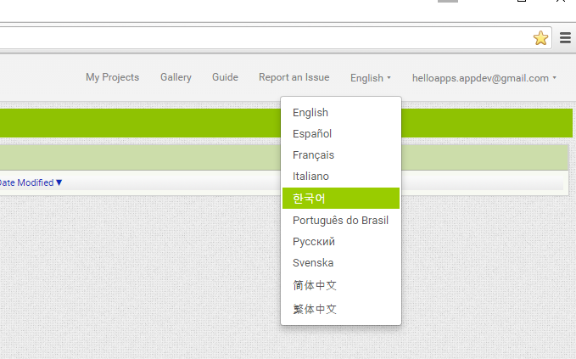
01. 앱 인벤터 개요
앱 인벤터 설치를 위한 환경 및 방법을 소개합니다.
언어를 한글로 변경

Slide 8
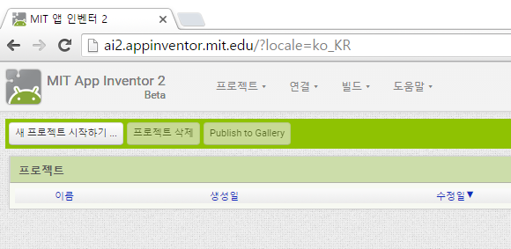
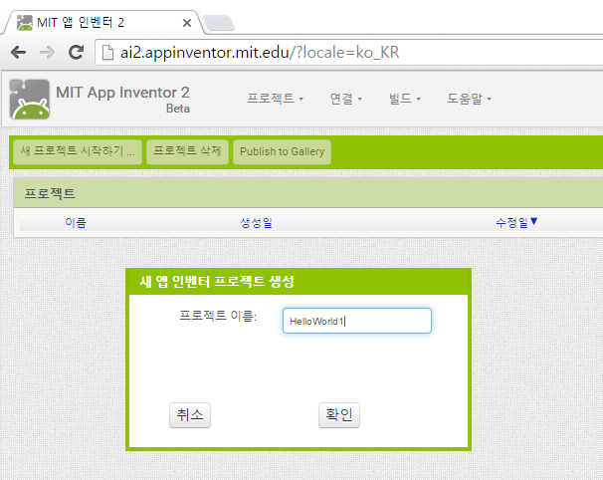
01. 앱 인벤터 개요
앱 인벤터 설치를 위한 환경 및 방법을 소개합니다.
프로젝트 생성
첫글자는 영문으로

Slide 9
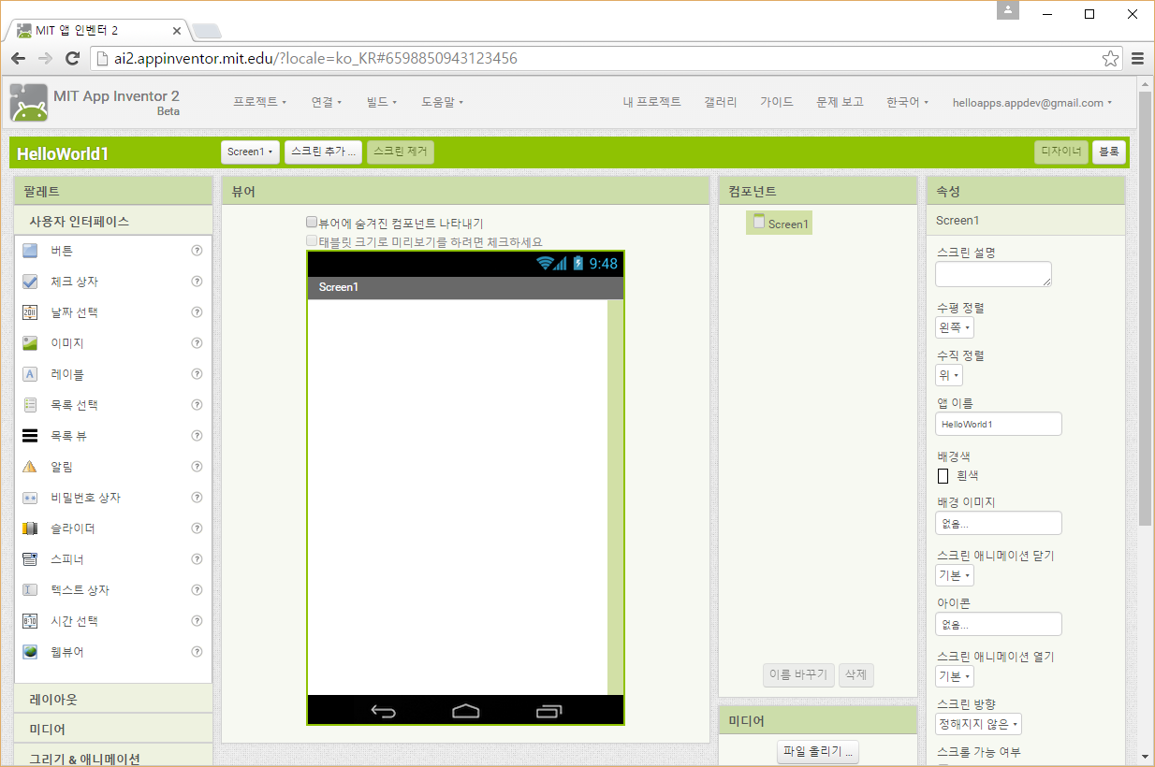
01. 앱 인벤터 개요
앱 인벤터 설치를 위한 환경 및 방법을 소개합니다.
프로젝트 생성

Slide 10
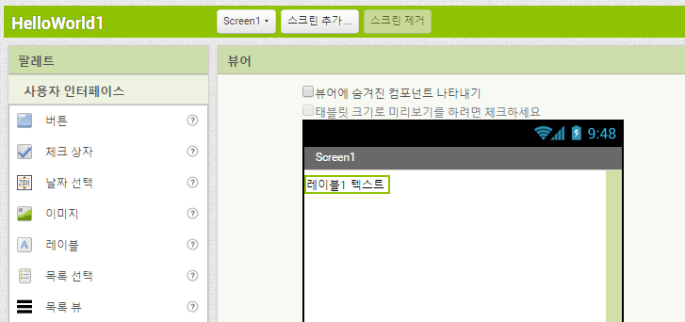
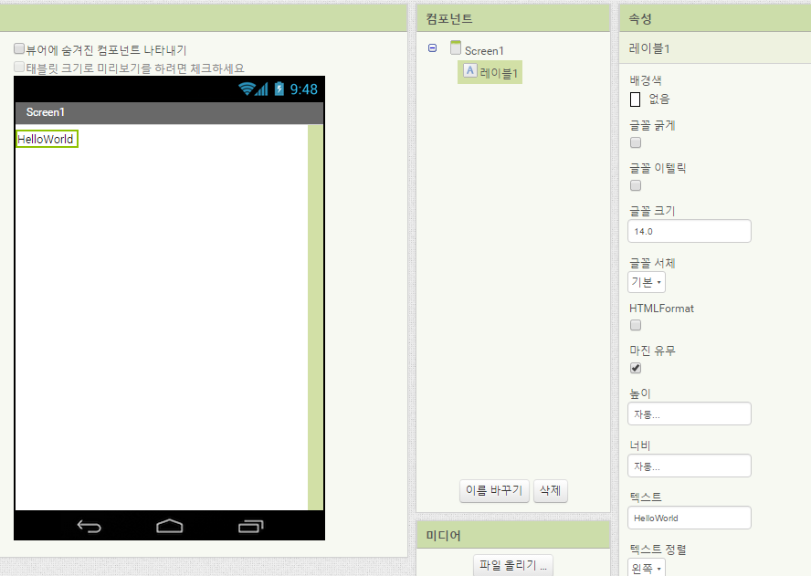
01. 앱 인벤터 개요
앱 개발 시작은 Hello World 앱으로 합니다.
레이블 컴포넌트를 뷰어에 추가

Slide 11
01. 앱 인벤터 개요
앱 실행은 스마트폰을 활용하거나 에뮬레이터를 활용합니다.
스마트폰에서 실행하는 방법
1) 무선 네트워크 상에서 실행시키는 방법
2) USB 케이블을 통해 실행시키는 방법
3) apk 파일을 옮겨서 실행시키는 방법
에뮬레이터에서 실행한는 방법
1) 스마트폰이 없는 경우, PC에서 가상의 스마트폰을 실행시켜 실행

Slide 12
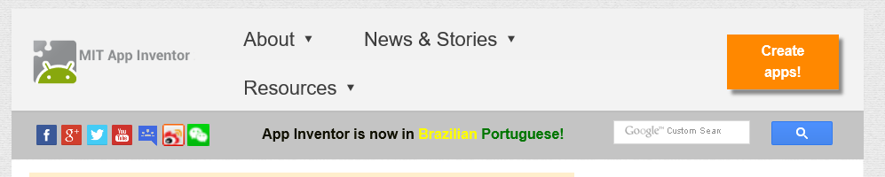
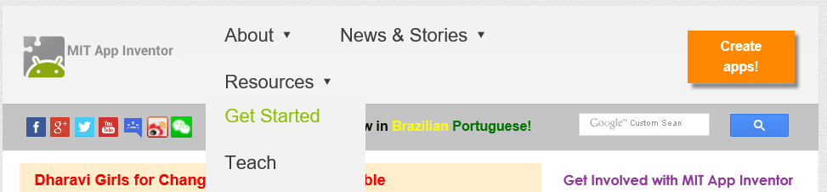
01. 앱 인벤터 개요
앱 실행은 스마트폰을 활용하거나 에뮬레이터를 활용합니다.
스마트폰에서 실행하는 방법
무선 네트워크 상에서 실행시키는 방법
USB 케이블을 통해 실행시키는 방법
apk 파일을 옮겨서 실행시키는 방법
에뮬레이터에서 실행한는 방법
스마트폰이 없는 경우, PC에서 가상의 스마트폰을 실행시켜 실행
appinventor.mit.edu 접속

Slide 13
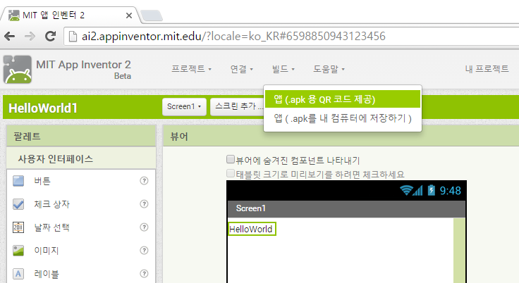
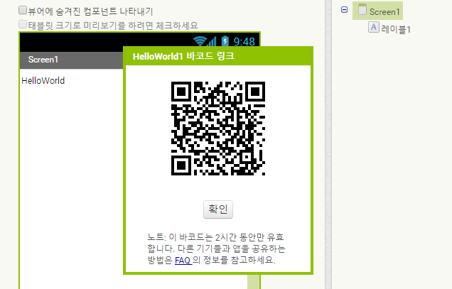
01. 앱 인벤터 개요
앱 실행은 스마트폰을 활용하거나 에뮬레이터를 활용합니다.
스마트폰에서 실행하는 방법
스마트폰에서 구글 플레이스토어 앱 실행
MIT AI2 Companion 검색 및 설치
빌드 메뉴에서 앱(.apk용 QR 코드 제공) 선택
스마트폰에서 AI2 Companion 앱 실행후 SQ Code Scan 선택

Slide 14
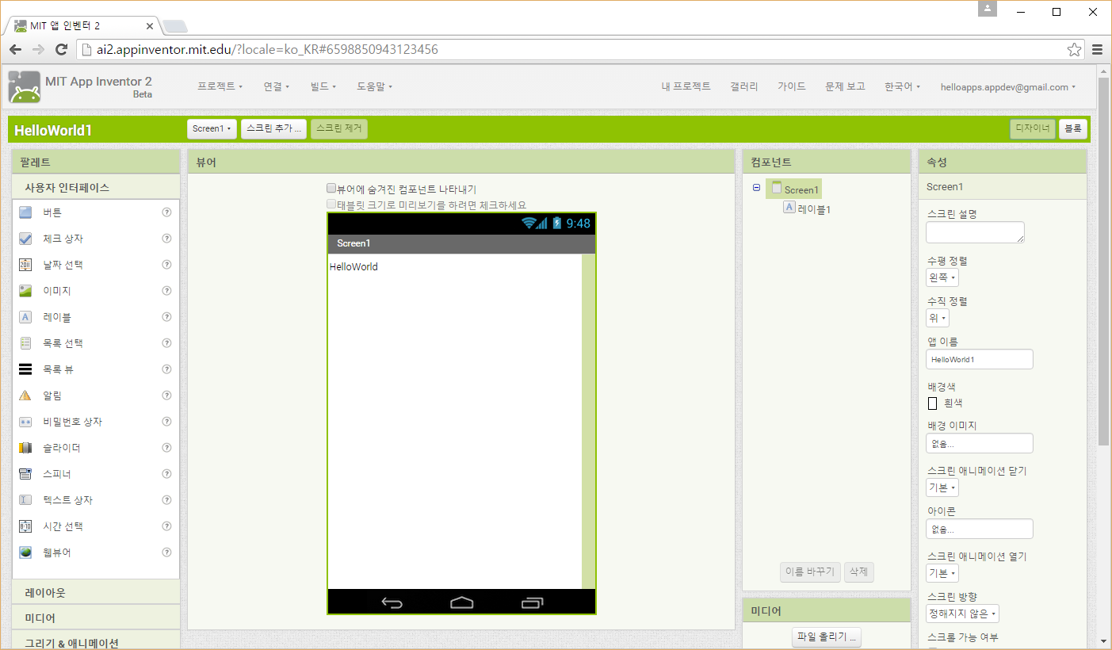
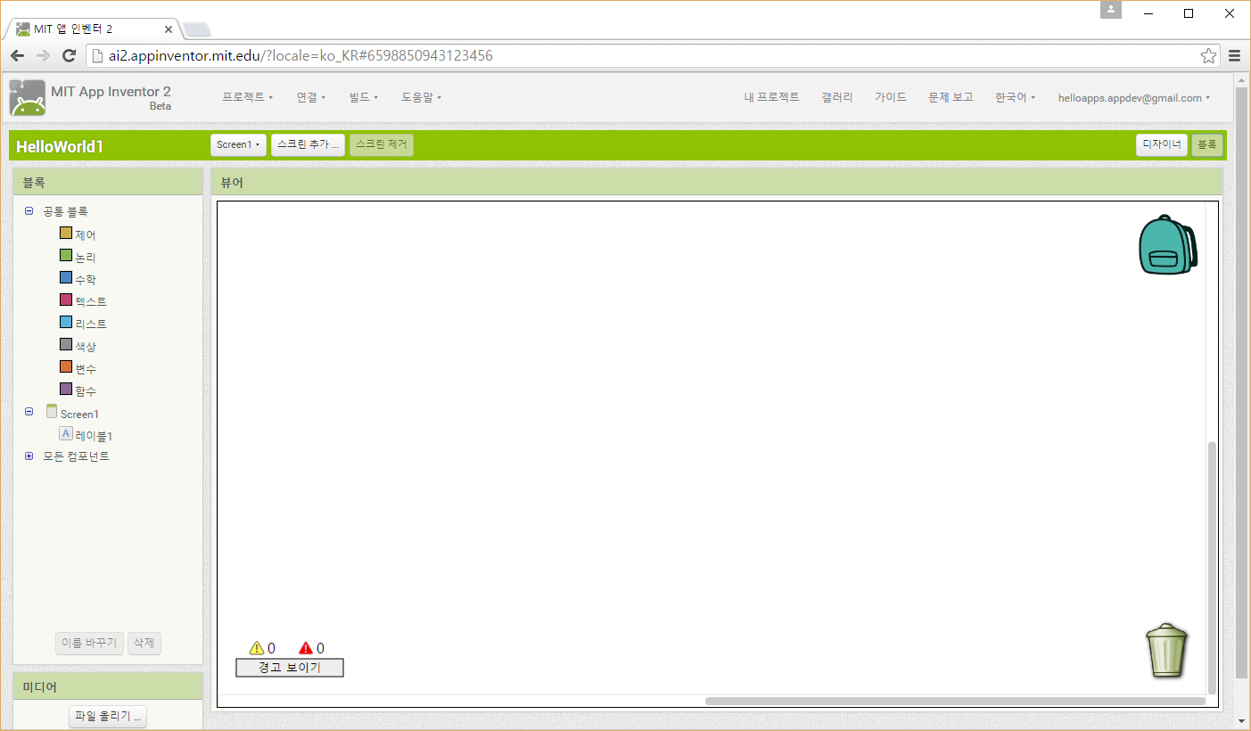
02. 앱 인벤터 개발
앱 인벤터 개발을 위해 화면 설계, 코딩 모드, 버튼, 텍스트 기반 블록 코딩 방법을 이해합니다.
화면 설계 모드
화면 UI 작업 설계
디자이너 모드
코딩 모드
설계된 UI에 기능 반영
블록 모드

Slide 15
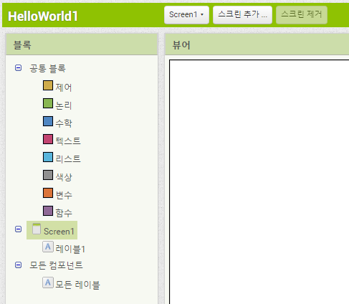
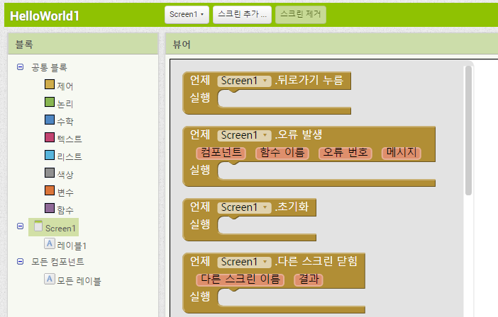
02. 앱 인벤터 개발
앱 인벤터 코딩을 시작합니다.
코딩시작하기
블록에 있는 항목을 클릭하면 뷰어에 선택 가능한 명령어 블록들이 표시됩니다.

Slide 16
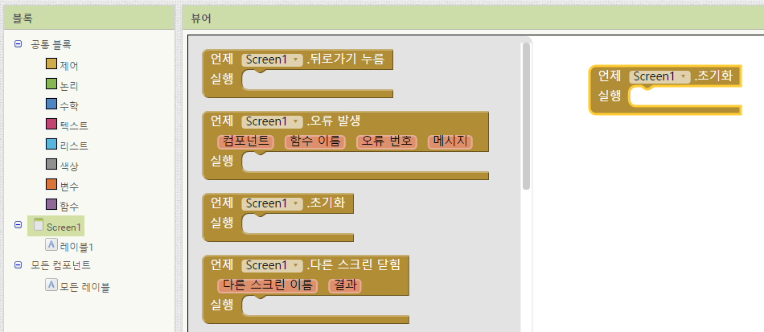
02. 앱 인벤터 개발
앱 인벤터 코딩을 시작합니다.
코딩시작하기
필요한 명령어 블록을 드래그해서 오른쪽에 배치
섹션

Slide 17
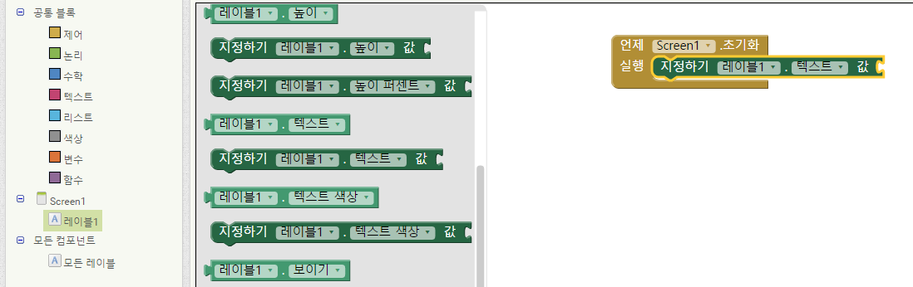
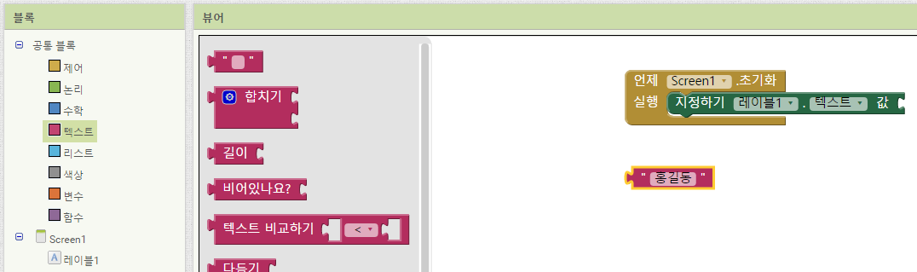
02. 앱 인벤터 개발
앱 인벤터 코딩을 시작합니다.
코딩시작하기
텍스트 표시하기
소켓
플러그

Slide 18
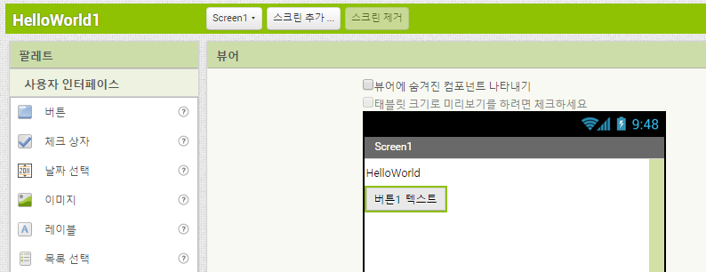
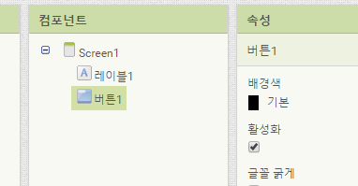
02. 앱 인벤터 개발
앱 인벤터 코딩을 시작합니다.
코딩시작하기
버튼 추가하기
버튼이 클릭되면(이벤트) 레이블에 문자(이벤트 핸들러) 텍스트가 출력됩니다.
디자이너 모드에서 버튼 컴포넌트를 마우스로 추가합니다.

Slide 19
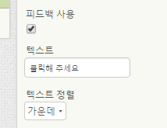
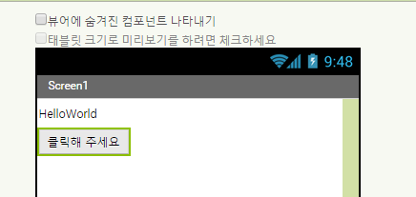
02. 앱 인벤터 개발
앱 인벤터 코딩을 시작합니다.
코딩시작하기
버튼 추가하기
버튼이 클릭되면(이벤트) 레이블에 문자(이벤트 핸들러) 텍스트가 출력됩니다.
디자이너 모드에서 버튼 컴포넌트를 마우스로 추가합니다.
속성에서 텍스트 내용을 “클릭해주세요＂로 수정합니다.

Slide 20
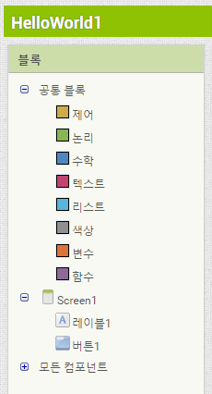
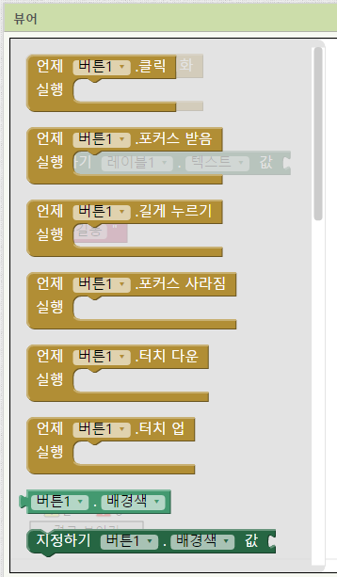
02. 앱 인벤터 개발
앱 인벤터 코딩을 시작합니다.
코딩시작하기
버튼 추가하기
버튼이 클릭되면(이벤트) 레이블에 문자(이벤트 핸들러) 텍스트가 출력됩니다.
블록 모드로 변경합니다.

Slide 21
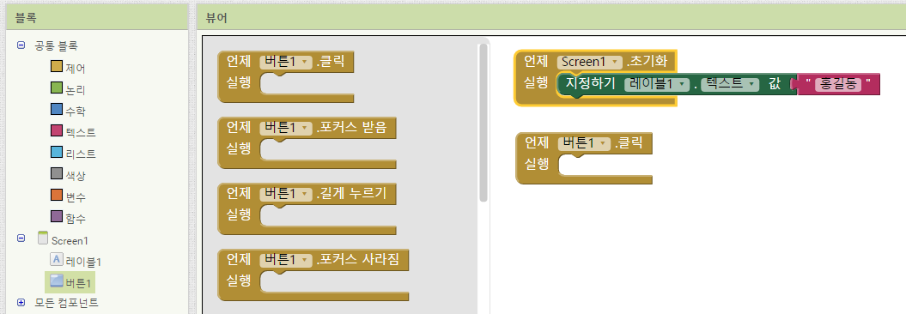
02. 앱 인벤터 개발
앱 인벤터 코딩을 시작합니다.
코딩시작하기
버튼 추가하기
버튼이 클릭되면(이벤트) 레이블에 문자(이벤트 핸들러) 텍스트가 출력됩니다.
블록 모드로 변경합니다.
버튼 클릭 이벤트 블록을 추가합니다.

Slide 22
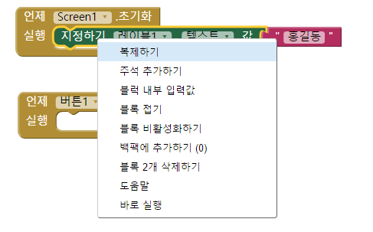
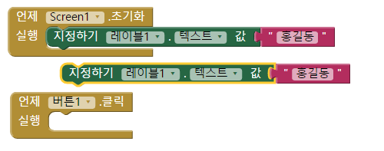
02. 앱 인벤터 개발
앱 인벤터 코딩을 시작합니다.
코딩시작하기
버튼 추가하기
버튼이 클릭되면(이벤트) 레이블에 문자(이벤트 핸들러) 텍스트가 출력됩니다.
블록 모드로 변경합니다.
버튼 클릭 이벤트 블록을 추가합니다.
문자열을 변경합니다.

Slide 23
감사합니다.

